Slide 1
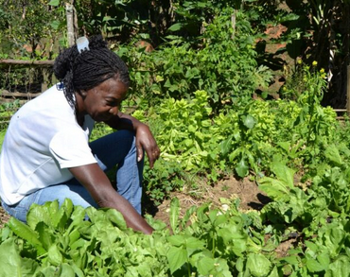
Programa Nacional de Alimentação Escolar - PNAE
Aquisição da agricultura familiar
PARA O PNAE
Fonte: https://cnm.org.br/comunicacao/noticias/lei-inclui-mulheres-da-agricultura-familiar-com-prioridade-na-aquisicao-alimentos-do-pnae
Divisão de Desenvolvimento da Agricultura Familiar
Programa Nacional de Alimentação Escolar - PNAE
DIDAF/COSAN/CGPAE/DIRAE/FNDE
Brasil, fevereiro de 2025

Slide 2
Programa Nacional de Alimentação Escolar - PNAE
O PNAE nasce em 1955 com o nome de ‘Campanha de Merenda Escolar’
É uma política de estado mais acompanhado pela sociedade civil!
Participação do controle social – Conselho de Alimentação Escolar - CAE
Apoio ao desenvolvimento sustentável – aquisição local da agricultura familiar
É uma das políticas públicas de proteção social e de segurança alimentar e nutricional mais antigas do país
Em 2024 são 24 Centros Colaboradores em Alimentação e Nutrição Escolar – CECANEs Atuando em 22 estados de todas as regiões do país.
Prestar apoio técnico e operacional aos estados, municípios e à rede federal na implementação da alimentação saudável nas escolas, incluindo a capacitação de atores sociais envolvidos com a oferta da alimentação escolar.
Link de acesso https://www.gov.br/fnde/pt-br/acesso-a-informacao/acoes-e-programas/programas/pnae/pnae-centros-colaboradores-e-uae
Link encontre o Cecane mais próximo https://app.powerbi.com/view?r=eyJrIjoiOGJhM2YxODEtMWQ0MS00OGQzLWI1ZjMtZTMzYTQ4NDVjZWFjIiwidCI6ImNmODQ1NGQzLWUwMTItNGE5ZC05NWIzLTcwYmRiNmY0NTlkNSJ9

Slide 3
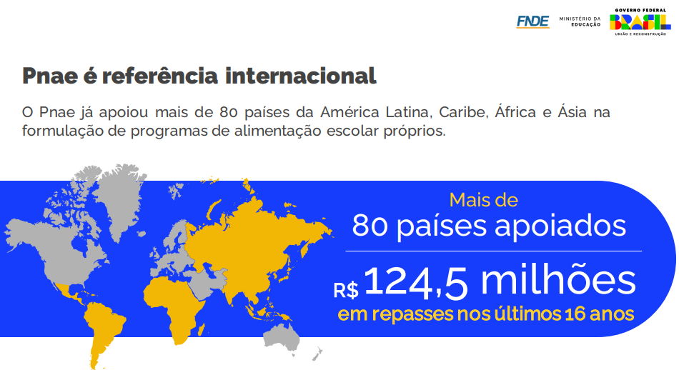

Slide 4
Objetivo - Programa Nacional de Alimentação Escolar - PNAE
2024 - orçamento do PNAE - valor de R$ 5.461.907.292,00
2023 - aumento do perca pita - Resolução FNDE n. 02, 10/03/2023
35% - estudantes da pré-escola e escolas indígenas ou quilombolas
39% - ensino fundamental - etapas de ensino representam mais de 70% do alunado
28% - demais etapas e modalidades
Atendimento Universal - Aproximadamente 40 milhões de estudantes matriculados na educação básica das redes Federal, Estadual, Distrital e Municipal.
Objetivo
• Contribuir para o crescimento e o desenvolvimento biopsicossocial,
• Aprendizagem, rendimento escolar e a formação de hábitos alimentares saudáveis
Quais ações - ferramentas utilizadas?
• Ações de educação alimentar e nutricional que perpassa o currículo escolar
• Oferta de refeições que cubram as suas necessidades nutricionais durante o período letivo.
Fonte: https://www.gov.br/fnde/pt-br/acesso-a-informacao/transparencia-e-prestacao-de-contas/relatorio-de-gestao-1/relatorio-de-gestao-2024/desempenho-da-gestao/areas-finalisticas/alimentacao-escolar-2023.

Slide 5
Percentual de aquisição da agricultura familiar para o PNAE - por UF - 2022
Orçamento do PNAE em 2022 - R$ 3.552.946.332,88
Recurso aplicado na aquisição da AF em 2022 - R$ 1.602.423.611,37 (45%)
Fonte: https://www.gov.br/fnde/pt-br/acesso-a-informacao/acoes-e-programas/programas/pnae/consultas/pnae-dados-da-agricultura-familiar

Slide 6
Base legal da compra da agricultura familiar
Art. 37, inciso XXI da Constituição Federal, de 1988
Art. 37 (...)
XXI - ressalvados os casos especificados na legislação, as obras, serviços, compras e alienações serão contratados mediante processo de licitação pública que assegure igualdade de condições a todos os concorrentes, com cláusulas que estabeleçam obrigações de pagamento, mantidas as condições efetivas da proposta, nos termos da lei, o qual somente permitirá as exigências de qualificação técnica e econômica indispensáveis à garantia do cumprimento das obrigações.
Parecer da Advocacia Geral da União lotada no FNDE
Parecer da Procuradoria Federal no FNDE nº 33/2023/CGCONSU/PFFNDE/PGF/AGU
<https://www.gov.br/fnde/pt-br/acesso-a-informacao/acoes-e-programas/programas/pnae/media-pnae/pareceres/Parecer_33_2023_CGCONSU.pdf>

Slide 7
Base legal da compra da agricultura familiar

Slide 8
Legislação para a aquisição da agricultura familiar para o PNAE.
1. Art. 37, inciso XXI da Constituição Federal, de 1988
2. Lei Federal n. 11.947, 16/06/2009 – alterada pela Lei n.14.660, de 23/08/2023
2.1 Resolução FNDE n. 06, 08/05/2020
2.1.1 Resolução FNDE n. 20, 02/12/2020 – alterações referente ao cardápio
2.1.2 Resolução FNDE n. 21, 16/11/2021 – aumento do limite para 40 mil
2.1.3 Resolução FNDE n. 02, 10/03/2023 – aumento do per capita
2.1.4 Resolução FNDE n. 07, 02/05/2024 – sistema de prestação de contas
2.1.5 Resolução FNDE n. 03, 04/02/2025 – regulamentação da Lei n. 14.660/2023
Parecer n. 33/2023/CGCONSU/PFFNDE/PGF/AGU – Chamada Pública base no art. 37, XXI, CF
Nota Técnica nº 03/2020/6CCR/MPF – inspeção sanitária para PCTs
Nota Técnica nº 3744623/2023/DIDAF/COSAN/CGPAE/DIRAE/FNDE – NIS
3. Execução - Lei dos contratos administrativos públicos – Lei Federal n. 14.133/2021

Slide 9
Base legal da compra da agricultura familiar
Art. 14. da Lei n. 11.947, de 16/06/2009
Alterado pela Lei n. 14.660, 23/08/2023
Regulamentado pela Resolução CD - FNDE n. 03, 04/02/2025
Art. 14. Do total dos recursos financeiros repassados pelo FNDE, no âmbito do PNAE, no mínimo 30% (trinta por cento) deverão ser utilizados na aquisição de gêneros alimentícios diretamente da agricultura familiar e do empreendedor familiar rural ou de suas organizações, priorizando-se os assentamentos da reforma agrária, as comunidades tradicionais indígenas e comunidades quilombolas, grupos formais e informais de mulheres.

Slide 10
Vigência da Lei n. 14.660, 23/08/2023
Vigência Resolução da CD/FNDE n. 03, 04/02/2025
As leis ou resoluções publicadas não têm efeito retroativo, aplicando-se apenas aos procedimentos posteriores à sua publicação.
Princípio da irretroatividade - princípio jurídico que estabelece que uma nova lei não pode retroagir para prejudicar direitos adquiridos anteriormente. Significa que a lei só pode produzir efeitos a partir de sua vigência (publicação), não podendo atingir situações já consolidadas no passado.
Ocorre algumas exceções como no direito penal, direito tributário (...)

Slide 11
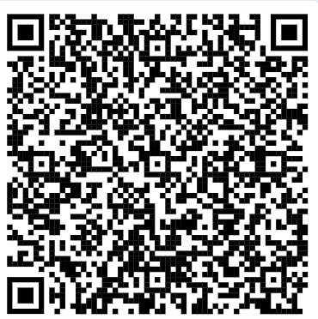
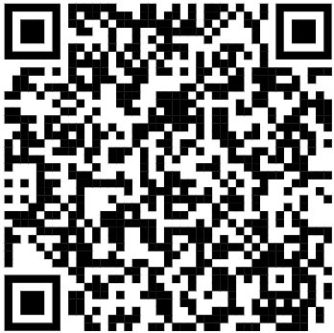
10 passos para a compra da Agricultura Familiar no PNAE​
Webinários Cecane UFPR – link de acesso https://www.youtube.com/live/RFQ1Etn-tY4?feature=shared
1º Verificação do Orçamento
2º Articulação com os Atores Sociais
3º Definição do Cardápio Escolar
4º Definição dos Preços de Aquisição
5º Edital de Chamada Pública
6º Elaboração Projeto de Venda
7º Recepção e Seleção dos Projetos de Venda
8º Apresentação de Amostra
9º Contrato Administrativo Público
10º Termo de Recebimento, Pagamento e Nota Fiscal
Fonte: https://www.gov.br/fnde/pt-br/acesso-a-informacao/acoes-e-programas/programas/pnae/manuais-e-cartilhas

Slide 12
Resolução da CD/FNDE n. 03, 04/02/2025 - Lei n. 14.660, 23/08/2023
Comitê Gestor e Grupo Consultivo do Pnae
Objetivo: Desenvolver ações interministeriais específicas para qualificar e ampliar o percentual de aquisição de gêneros alimentícios diretamente da agricultura familiar, em atendimento ao PNAE. Portaria FNDE nº 219, 26/04/2023.
Comitê Gestor com 13 representantes Governo Federal
1.FNDE
2. MAPA
3. MPA (Pesca)
4. MDS
5. Funai
6. Ministério dos Povos Indígenas
7. Ministério da Igualdade Racial
8. Secretária de Abastecimento, Cooperativismo e Soberania Alimentar/MDA
9. Incra/MDA
10. Conab/MDA
11. Sesai/MS
12. Anvisa/MS
13. Fundação Palmares
Grupo Consultivo do Pnae com 22 representantes Sociedade Civil
Consea 15. Fonsanpotma
FBSAN 16. MIQCB
3. Fase 17. MMTR – NE
4. Consed 18. Fórum Nacional dos Conselhos de
5. Undime Alimentação Escolar
6. Contag 19. Fórum Nacional das Entidades de
7. Contraf Nutrição (FNEN)
8. MPA 20. Catrapovos Brasil
9. MMC 21. FIAN Brasil
10. ANA 22. Coiab
11. CNS
12. Conaq
13. Unicopas .
14. Apoime
Ministério da Saúde
É aberto para todos(as) interessados(as) na pauta - encaminhar e-mail para didaf@fnde.gov.br

Slide 13
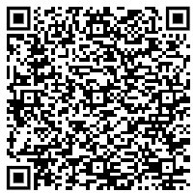
Lei n. 14.660, 23/08/2023 – Resolução CD - FNDE n. 03, 04/02/2025
1. Alteração no caput do art. 14 da Lei n. 11.947, de 16/06/2009.
Insere os grupos formais e informais de mulheres em condições igualitárias de priorização com os grupos formais e informais assentados da reforma agrária, comunidades tradicionais indígenas e quilombolas, sem distinção entre eles. Não inclui a priorização de mulheres individuais.
2. A segunda alteração ocorre no § 3º da Lei n. 14.660, 23/08/2023.
Determina que as aquisições de gêneros alimentícios provenientes da Unidade Familiar de Produção Agrária (UFPA), no mínimo 50% do valor adquirido deverá ser em nome da mulher.
Entende-se Família Rural Individual a Unidade Familiar de Produção Agrária (UFPA), identificada pela DAP ou CAF, conforme a Portaria MDA n. 20/2023, ou a que vier substitui-la.
A mulher, membro da UFPA, que trata o § 3º deste artigo, será identificada por meio de número de CPF, possuir DAP ou CAF, ativos e, no extrato do CAF, constar como mão de obra.
A comprovação de no mínimo 50% em nome da mulher deverá ser realizada por meio de nota fiscal emitida em nome e CPF da mulher.
Havendo mais de uma mulher integrando UFPA, estas dividirão o valor máximo de comercialização, de 40 mil, por CAF Pessoa Física, por ano civil, por entidade executora.

Slide 14
Lei n. 14.660, 23/08/2023 – Resolução CD - FNDE n. 03, 04/02/2025
A definição de grupos formais e informais de mulheres
Art. 35 (...)
§ 4º (...)
a) grupo formal de assentados da reforma agrária, comunidades tradicionais indígenas, comunidades quilombolas e mulheres deverão ter, no mínimo, 50%+1 (cinquenta por cento mais um) de cooperados/associados com DAP ou CAF Pessoa Física no extrato da DAP ou CAF Pessoa Jurídica;
b) grupos informais de assentados da reforma agrária, comunidades tradicionais indígenas, comunidades quilombolas e mulheres deverão ter em sua composição 100% (cem por cento) de integrantes com DAP ou CAF Pessoa Física; (...)

Slide 15
Lei n. 14.660, 23/08/2023 – Resolução CD - FNDE n. 03, 04/02/2025
Classificação e desempate – grupos prioritários – superado o critério de localidade
§ 4º Em cada grupo de projetos, deve-se observar a seguinte ordem de prioridade para seleção:
I - os assentamentos de reforma agrária, as comunidades tradicionais indígenas, as comunidades quilombolas e os grupos formais e informais de mulheres, não havendo prioridade entre estes.
c) no caso de empate entre os grupos formais de assentados da reforma agrária, comunidades tradicionais indígenas, comunidades quilombolas e mulheres, terão prioridade aqueles que apresentarem maior número de DAP ou CAF Pessoa Física no extrato da DAP ou CAF Pessoa Jurídica.
d) no caso de empate entre grupos informais de assentados da reforma agrária, comunidades tradicionais indígenas, comunidades quilombolas e mulheres, terão prioridade aqueles que apresentarem o maior número de integrantes destes públicos, com DAP ou CAF Pessoa Física. (...)

Slide 16
Lei n. 14.660, 23/08/2023 – Resolução CD - FNDE n. 03, 04/02/2025
Classificação e desempate – sem grupos prioritários
II – os fornecedores de gêneros alimentícios certificados como orgânicos ou agroecológicos, segundo a Lei nº 10.831/2003, o Decreto nº 6.323/2007 e devido cadastro no MAPA;
III – os grupos formais sobre os grupos informais, estes sobre os fornecedores individuais, e estes, sobre as Cooperativas Centrais da Agricultura Familiar.
a) no caso de empate entre Grupos Formais, em referência ao disposto no § 4º inciso III deste artigo, têm prioridade organizações produtivas com maior porcentagem de agricultores familiares e/ou empreendedores familiares rurais no seu quadro de associados/ cooperados, conforme DAP Jurídica;
b) em caso de persistência de empate, deve ser realizado sorteio ou, em havendo consenso entre as partes, pode-se optar pela divisão no fornecimento dos produtos a serem adquiridos entre as organizações finalistas.
§ 5º Na etapa de seleção, para aplicação dos critérios de prioridade de que trata o § 4º, somam-se as DAPs ou CAFs, Pessoa Física, dos grupos prioritários constantes no extrato da DAP ou CAF Pessoa Jurídica.

Slide 17
A não aquisição da agricultura familiar - Sem justificativas
Resolução CD - FNDE n. 03/2025
Art. 29 (...)
§ 3º Caso a entidade executora não obtenha as quantidades necessárias de itens oriundos de grupo de projetos de fornecedores locais, estas devem ser complementadas com os projetos de Região Geográfica Imediata, de Região Geográfica Intermediária, do estado, ou do País, nesta ordem.
Lei nº 11.947/2009
Art. 14 (...)
§ 2º A observância do percentual previsto no caput será disciplinada pelo FNDE e poderá ser dispensada quando presente uma das seguintes circunstâncias:
I - impossibilidade de emissão do documento fiscal correspondente;
II - inviabilidade de fornecimento regular e constante dos gêneros alimentícios;
III - condições higiênico-sanitárias inadequadas.
Divulgação de editais das chamadas públicas
no sítio eletrônico oficial, enviar informação para: compras.saf@agro.gov.br e compras.af@conab.gov.br
Link para acesso
Vitrine da Agricultura Familiar: https://sistemasweb.mda.gov.br/vitrine/

Slide 18
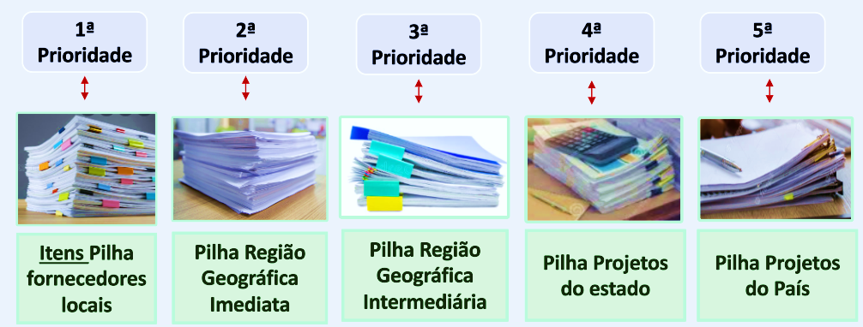
Procedimento de seleção dos(as) agricultores(as) familiares
Inicia-se pelos(as) fornecedores(as) considerados como local, art. 35, caput, § 1º ao 3º, dessa resolução.
Observar a localidade e separar os grupos por ordem de prioridade - em blocos.
1º fornecedores locais;
2º fornecedores Região Geográfica Imediata;
3º fornecedores Região Geográfica Intermediária;
4º projetos do estado;
5º projetos do País.
REGIÕES GEOGRÁFICAS
Instituto Brasileiro de Geografia e Estatística (IBGE 2017)
Fonte: https://www.gov.br/fnde/pt-br/acesso-a-informacao/acoes-e-programas/programas/pnae/consultas/regioes-ibge-pnae

Slide 19
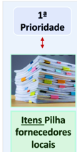
Procedimento de seleção dos(as) agricultores(as) familiares
Segundo procedimento, no caso de haver concorrência entre fornecedores(as) em cada bloco, aplica-se:
1ª Assentamentos de reforma agrária, comunidades tradicionais indígenas ou comunidades quilombolas, e, grupos formais e informais de mulheres rurais.
2ª Fornecedores(as) de gêneros alimentícios certificados como orgânicos.
1. fornecedores de grupos formais (cooperativas/associações, EFR)
3º 2. grupo informal
3. fornecedor individual
4. cooperativa central.​

Slide 20
Prestação de contas – Agricultura Familiar - PNAE
Até 2022, todas as informações relativas à compra da agricultura familiar no âmbito do PNAE eram derivadas da prestação de contas enviadas pelos gestores por meio do Sistema de Gestão de Prestação de Contas (SiGPC).
Todas as notas fiscais de compras eram inseridas pela entidade executora nesse sistema e, para obter o cálculo do percentual de aquisição dos produtos da agricultura familiar era realizado o cruzamento do CPF/CNPJ com os dados de DAP/CAF do MDA.
Link de acesso aos dados: https://www.gov.br/fnde/pt-br/acesso-a-informacao/acoes-e-programas/programas/pnae/consultas/pnae-dados-da-agricultura-familiar
Dados a partir de 2023 ainda não estão disponíveis devido à mudança do sistema de prestação de contas para a nova ferramenta BB Gestão Ágil (Resolução CD/FNDE n. 07/2024).
A área de tecnologia do FNDE está, em parceria com o Banco do Brasil, desenvolvendo as ferramentas necessárias para a publicização dos dados.
Ainda não temos uma previsão de data para a liberação desses dados, porém, tão logo estejam disponíveis, o acesso público deverá ser realizado pela plataforma Antonieta de Barros, no link de acesso https://www.fnde.gov.br/plataforma-antonieta-de-barros/#programas.

Slide 21
BB Gestão Ágil
Resolução CD/FNDE nº 07, de 02/05/2024
Portaria CD/FNDE nº 558, de 04/07/2024
A prestação de contas começa a partir da liberação da primeira parcela do recurso, em tempo real;
O BB Gestão Ágil emitirá alertas mediante a constatação de irregularidades.
O FNDE poderá bloquear o recurso durante a execução do Pnae no ano letivo, mediante constatação de irregularidades, na execução financeira, execução física, ou execução técnica;
A reprogramação de recurso financeiro de até 15% do valor total em conta do Pnae permanece. Mudará a partir de 2026, nos casos em que a EEx não utilizar os recursos até o 15º útil do mês de fevereiro, os valores serão estornados para a conta do FNDE;
Dúvidas sobre a nova forma de prestação de contas, entrar em contato pelo e-mail cgapc.cgrec@fnde.gov.br
Dúvidas sobre o repasse dos recursos federais do PNAE, entrar em contato pelo e-mail coefa@fnde.gov.br

Slide 22
Políticas públicas e valorização da Mulher
Políticas e leis que promovam a igualdade de gênero
Programas de formação, financiamento e mentoria para mulheres na agricultura
Ampliar a oferta de creches e escolas rurais
Melhorar a qualidade da educação no campo
Facilitar o acesso à saúde de qualidade
Combater a violência contra as mulheres no campo
Associações e cooperativas geridas por mulheres rurais (...)
“Tenho orgulho de dizer que contribuí para esse mundo, com a educação dos meus filhos, tirando todo o sustendo da lavoura. A gente come bem, come o que a gente planta, comer o feijão que você planta é muito bom, as verduras que você planta. Não tenho dificuldade de trabalhar no meio rural com absolutamente nada, estudei, fiz alguns cursos, adquiri meu negócio, sou motorista de caminhão, carrego minha verdura, vou paro Ceasa vender”, relatou Alvenise Dias.
A presença das mulheres na agricultura familiar tem aumentado ao longo dos anos.
A participação feminina nas modalidades do PAA alcançou 80% em 2019.
Fonte: Mais mulheres estão presentes na agricultura familiar, mostra estudo da Conab. Atualizado em 10/01/2023.
Link https://www.gov.br/pt-br/noticias/agricultura-e-pecuaria/2020/10/mais-mulheres-estao-presentes-na-agricultura-familiar-mostra-estudo-da-Conab.

Slide 23
Grata pela atenção de todos !
Fundo Nacional de Desenvolvimento da Educação – FNDE Diretoria de Ações Educacionais - DIRAE Coordenação-Geral do Programa Nacional de Alimentação Escolar – CGPAE Coordenação de Segurança Alimentar e Nutricional – COSAN
Divisão de Desenvolvimento da Agricultura Familiar – DIDAF
Fone (61) 2022-5663​
Coordenação Geral PNAE: cgpae@fnde.gov.br
Coordenação de Segurança Alimentar e Nutricional: cosan@fnde.gov.br
Coordenação de Prestação de Contas e CAE: cae@fnde.gov.br
Coordenação de Gestão Orçamentária e Financeira: coefa@fnde.gov.br
Coordenação de Monitoramento da Execução do PNAE: comav@fnde.gov.br
Divisão da Agricultura Familiar para o PNAE: didaf@fnde.gov.br
Divisão de Educação Alimentar e Nutricional: diean@fnde.gov.br
Legislação PNAE: https://www.fnde.gov.br/acesso-a-informacao/institucional/legislacao
Material de apoio PNAE: https://www.gov.br/fnde/pt-br/acesso-a-informacao/acoes-e-programas/programas/pnae

